Slide 1
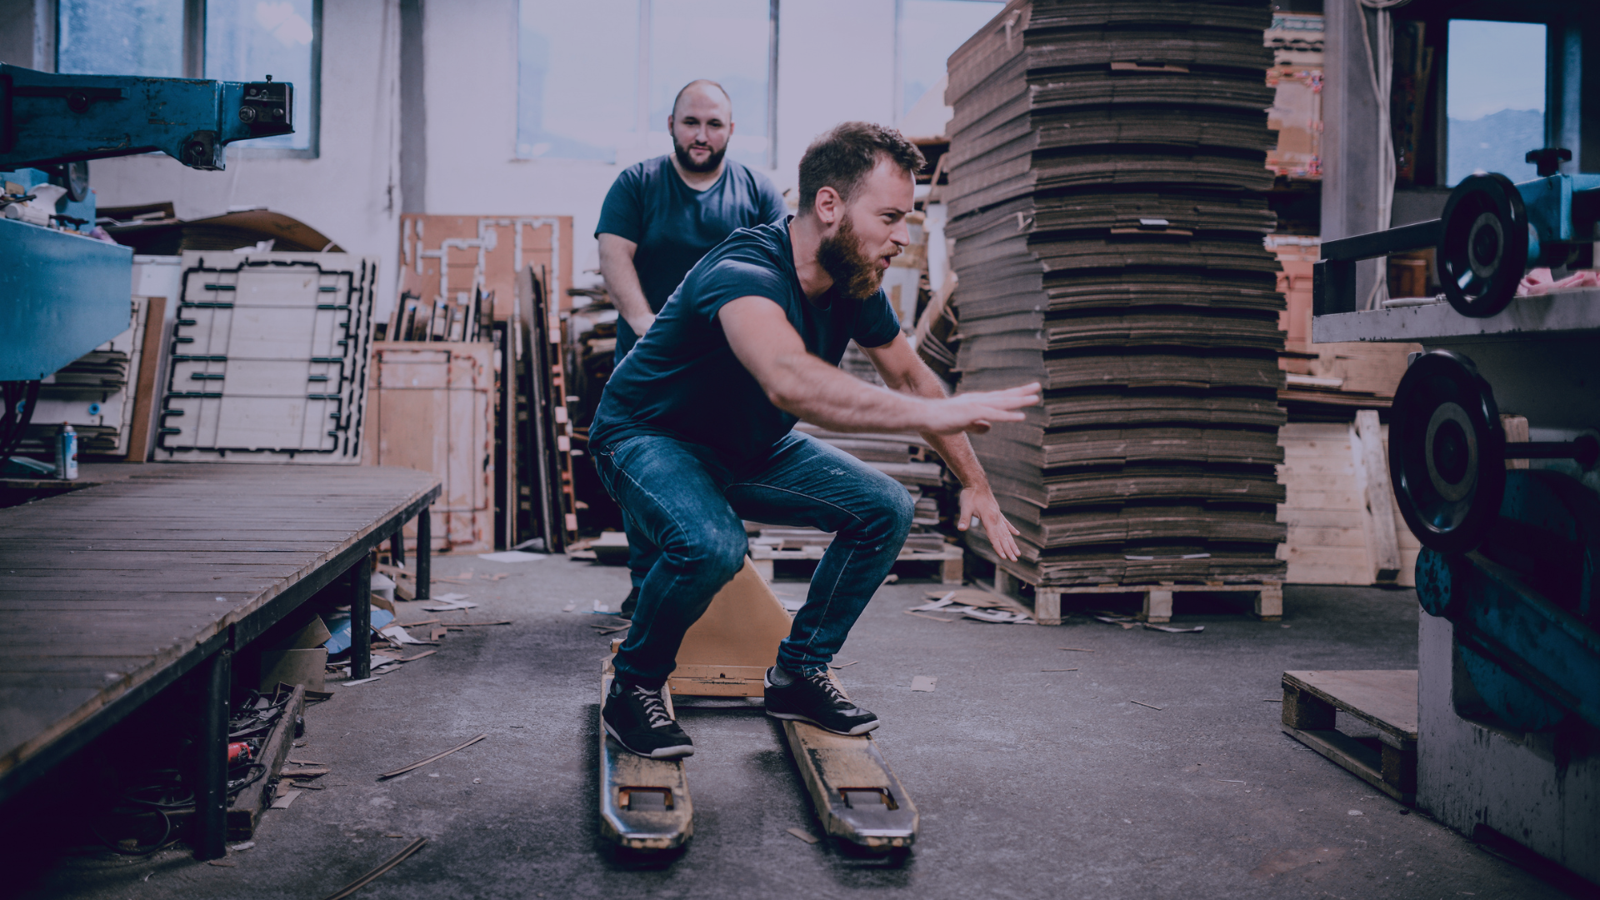

Groupe Rossel | Le Soir | Sudinfo
Great Place to Work
– Offre média 2024
| partenaire média exclusif de Top Employers

Slide 2


Audience
1ER GROUPE MÉDIA FR
#1
Utilisez nos espaces visuels
et rédactionnels et touchez
plus de 70% de la population
active francophone.
Près de 3.000.000
personnes/jour*.
1ER MÉDIA CARRIÈRE FR

Slide 3

Visibilité
Adressez-vous à nos lecteurs et faites savoir que vous êtes un Great Place to Work !
En tant que partenaire média exclusif de Great Place to Work, Références vous propose de communiquer sur votre certification.
Positionnez votre entreprise comme un employeur de choix grâce à des espaces visuels et rédactionnels exclusivement dédiés aux Great Place to Work 2024.
Un dossier presse et digital dédié à l’événement sera publié dès le 14 juin dans Références, Le Soir et toutes les éditions Sudinfo.

Slide 4

La création du
contexte adéquat
Références, le média carrière du groupe Rossel crée pour vous le contexte idéal pour vous aider à toucher votre cible et mettre en avant votre contenu.
Segment d’audience pré-qualifié
Contexte idéal et qualitatif mis à disposition
Bénéficiez de l’expertise de nos équipes pour créer votre contenu
Le bon message auprès de
la bonne cible dans
le bon contexte de diffusion

Slide 5

Mise à disposition
du contexte adéquat
Nous couvrons tous vos besoins.
Recruter/
former
Vos jobs ou formations mis en contexte avec la visibilité adéquate (en regard de nos articles ou de vos contenus, diffusés auprès de notre audience et sur notre jobboard).
Notoriété/
position marché
Positionnez votre entreprise et travaillez votre image de marque employeur en publiant votre contenu dans le bon contexte thématique.
Convertir/activer
Sortez des canaux traditionnels de recrutement. Utilisez le contexte et l’audience que Références vous propose pour toucher votre cible et faites de l’acquisition de trafic sur vos propre canaux.

Slide 6
Tarifs
Packages
 | Recrutement | Notoriété | Conversion
Mise en contexte
Article native
Lectures ciblées garanties |  | 1.500 | 2.500
Campagne digitale | 100k impressions | 100k impressions | 200k impressions (Retargeting)
Emailing dédié | 1.000 personnes | 1.000 personnes | 2.500 personnes
Home page campagne
Target premium job / Target premium formation | 1x
Durée campagne | 2 mois | 2 mois | 2 mois
Prix digital only | 2.950€ | 4.950€ | 8.950€
Magazine Références (Le Soir + Sudinfo) | 1/2p pub | 1p article | 2p (article+pub)
Prix avec magazine | 4.950€ | 6.950€ | 11.950€
Organisme de formation ? Bénéficiez de 15% de remise sur les prix affichés !

Slide 7

Tarifs
Options
Sponsor campagne | + 3.000€ | Emplacements privilégiés dans toute la campagne
Covers 2, 3 ou 4 | + 5.000€ | Du magazine
Main sponsor (full covers) | + 12.000€ | Emplacements privilégiés dans toute la campagne + les covers 2, 3 et 4 du magazine
Boost presse locale | + 2.500€ | ½ page dans Vlan (local) et 7Dimanche (local)
Boost créa | + 2.500€ | Vos créations visuelles créées par nous
Boost recrutement | + 1.500€ | Target premium job + emailing 1.000 destinataires

Slide 8

Une question ?
+32 2 225 56 45
hello@references.be

